Slide 1
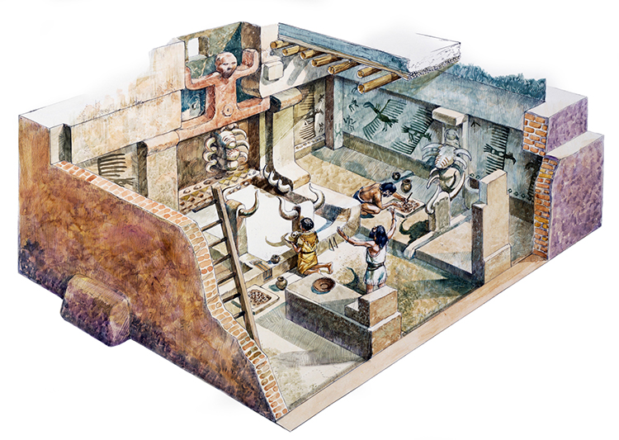
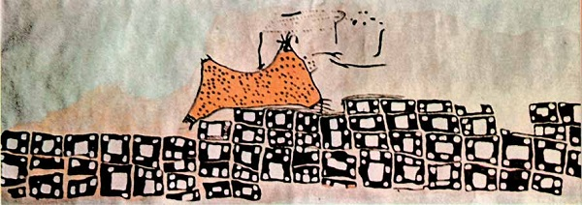
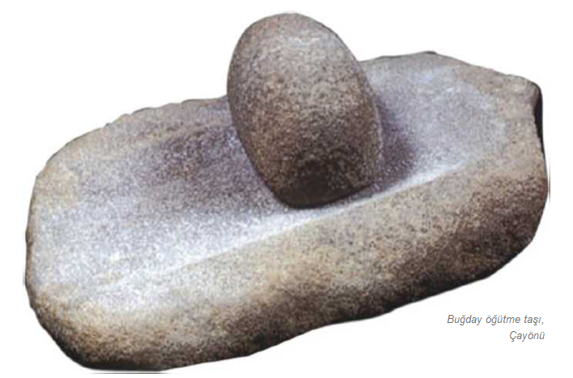
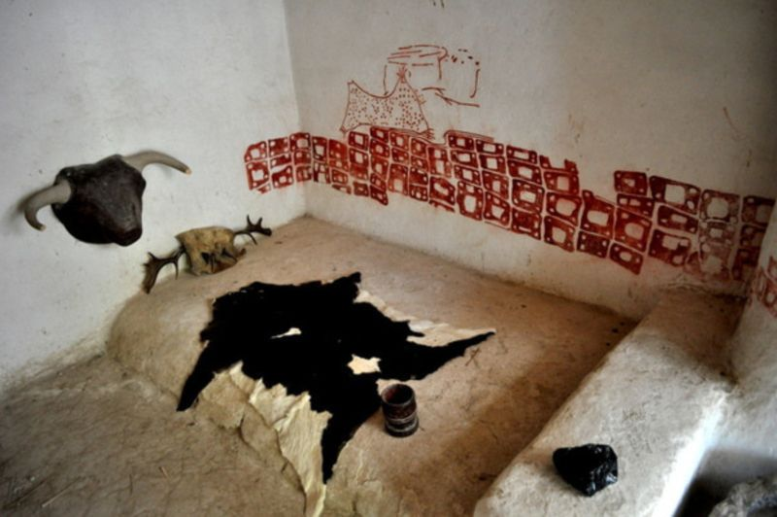
ÇATALHÖYÜK EVİ MAKET YERİ
8600 yıllık dünyanın en eski manzara resmi: Çatalhöyük ve Hasan Dağı patlaması (Bu resim günümüzde Anadolu Medeniyetleri Müzesi’nde muhafaza edilmektedir.)
Çatalhöyük, Konya’nın Çumra ilçesi yakınlarında bulunan ve günümüzden yaklaşık 9000 yıl öncesine tarihlenen dünyadaki ilk şehir yerleşim merkezidir. Çatalhöyük’te Neolitik Çağ’da başlayan yaşam uzun bir müddet devam etmiştir. İnsanların evleri eski temeller üzerine kurması ile zamanla yükselen şehir, 21 metrelik bir tepe oluşturmuştur.
Çatalhöyükte yapılar birbirine bitişik inşa edildiği için evlerin arasında çok az sokak vardır ya da hiç yoktur. Evlere giriş damlardan yapılmıştır.
Evlerde yaşam alanları; zanaat etkinlikleri, yeme-içme hazırlama ve tüketme alanları amacıyla kullanıldığı gibi evler sanat eserleri ile süslenmiş ve ölüler evlerin içlerine gömülmüştür.
Tarihin ilk ekmekleri Çatalhöyük’te buğday öğütme taşları ile yapıldı.

